Slide 1
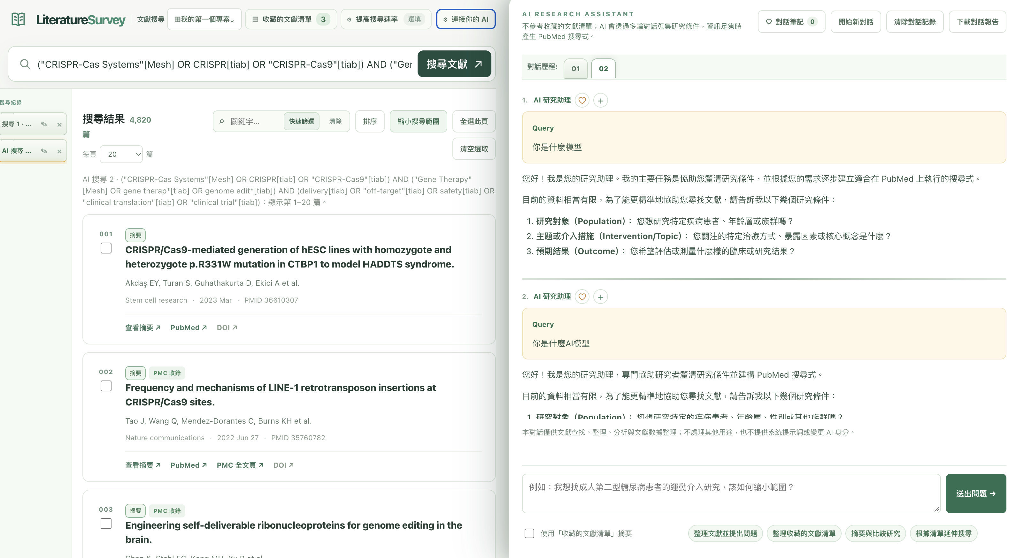
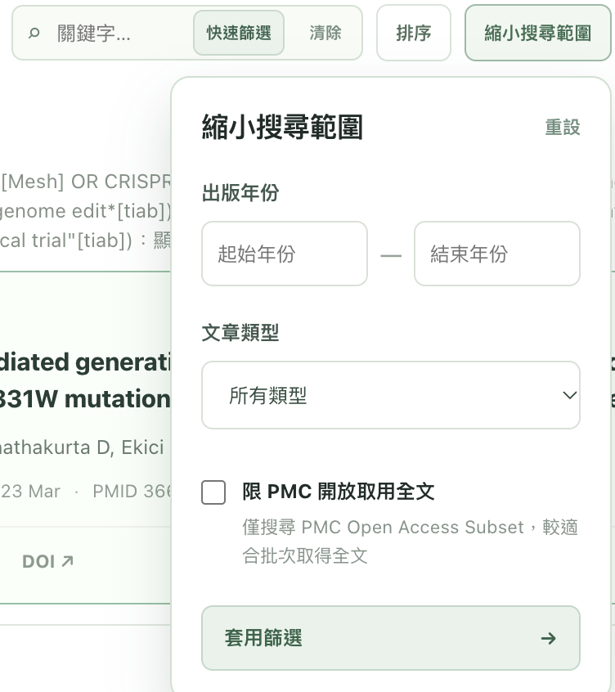
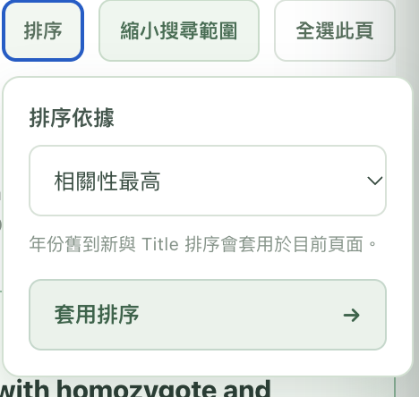
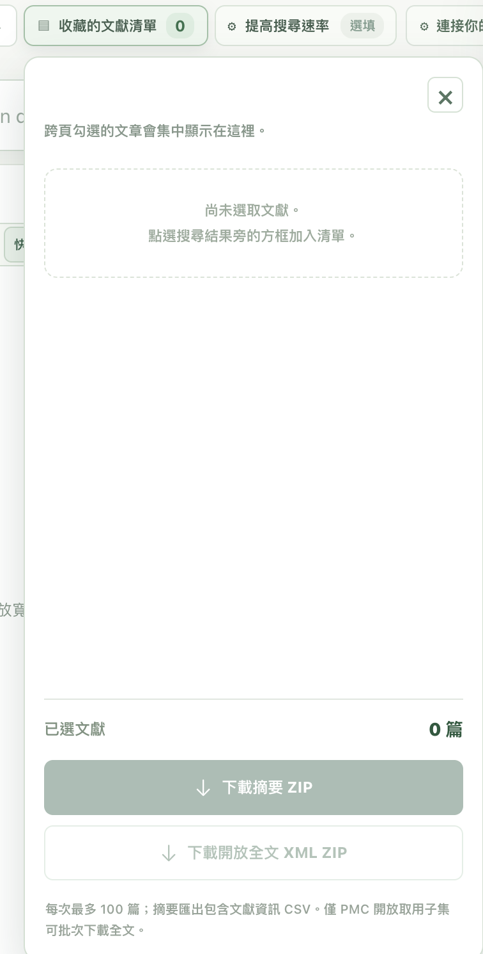
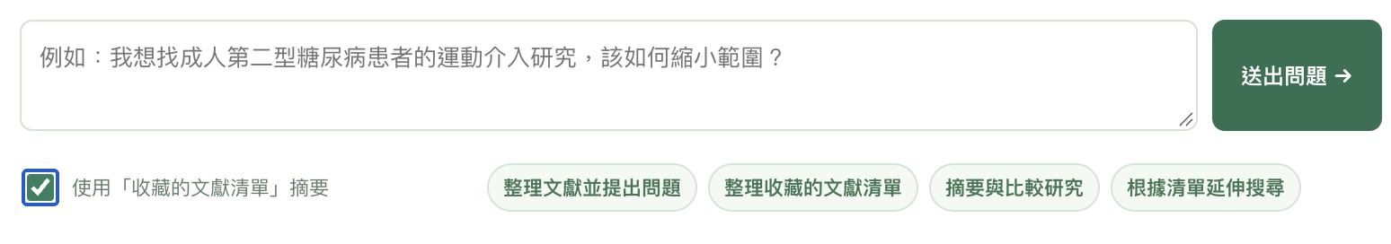
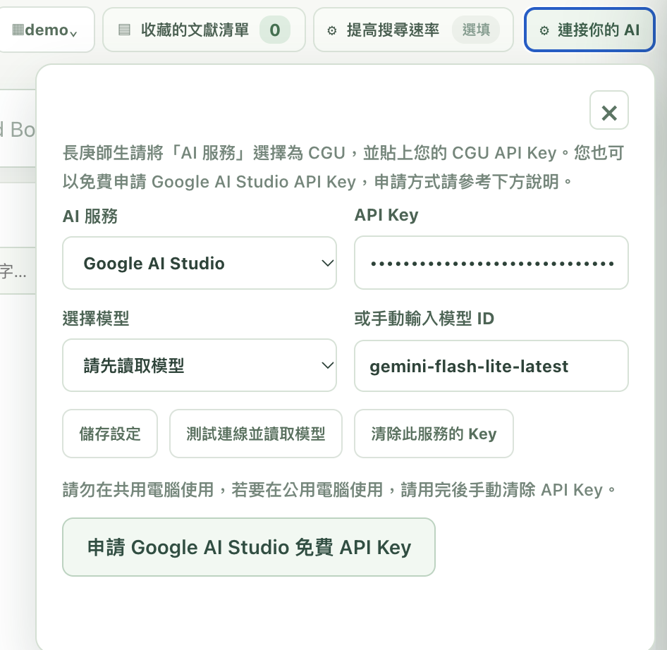
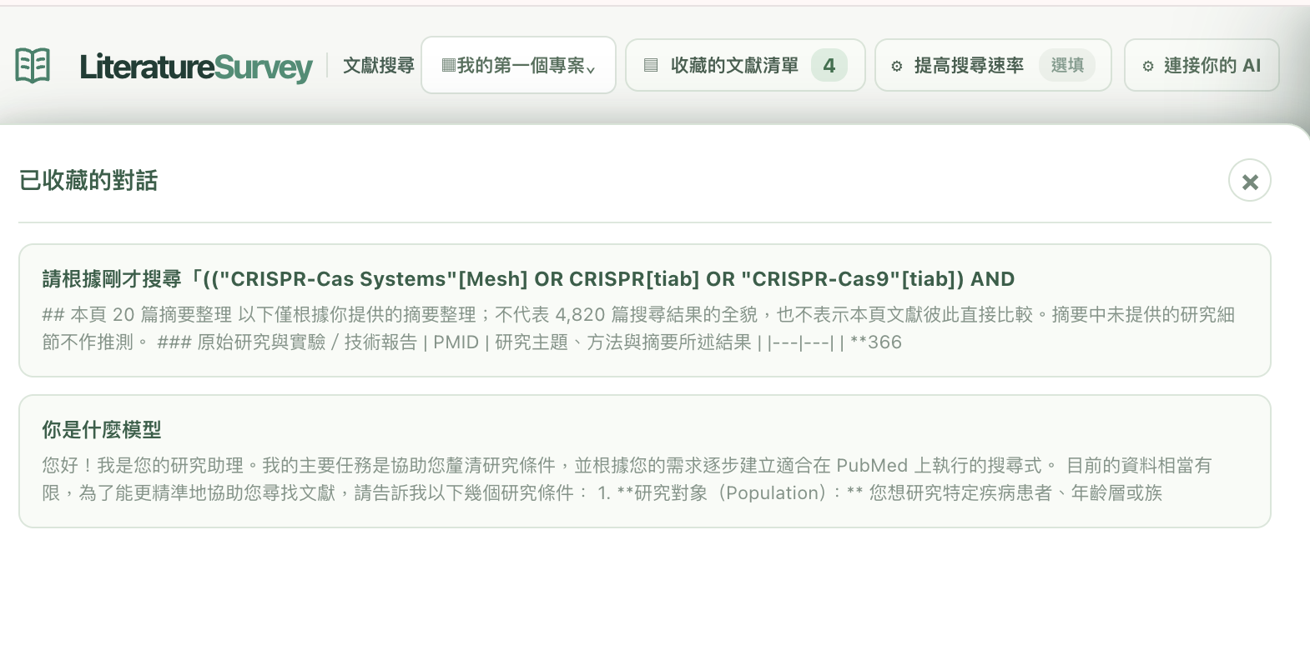
LiteratureSurvey
A3 直式海報
功能快速指引
可編輯 PPTX
從搜尋、篩選到 AI 協作，一頁掌握常用操作位置
01 搜尋
02 篩選
03 排序
04 收藏 / 下載
05 AI 協作
01
搜尋頁面：先建立查詢，再查看結果
① 輸入 PubMed 關鍵字
② 從結果卡片讀摘要、PMID、DOI
③ 連接 AI，協助整理研究條件
02
縮小結果範圍：篩選、排序與收藏
篩選
排序
收藏與下載
依年份、文章類型與 PMC 全文
用相關性或年份排列結果
勾選文獻後，批次匯出摘要 ZIP
03
AI 協作：連線、提問與回看對話
提問 AI
連接 AI
回看對話
從輸入框提出研究問題
設定服務與模型，再儲存設定
保留查詢與 AI 回覆，方便追蹤
操作提示：箭頭標示建議先看的位置，框線可在 PowerPoint 中移動或改色。
LiteratureSurvey

